Slide 1
병렬 라우팅
타입스크립트 해적단

Slide 2
병렬 라우팅 이란?
Next.js의 App Router 기능의 일부로, 여러 페이지를 동시에 독립적으로 랜더링 할 수 있음
여러 페이지가 동시에 보여지면서도 독립적으로 작동한다.

Slide 3
병렬 라우팅 이란?
/page1

Slide 4
병렬 라우팅 이란?
/page1
/page2

Slide 5
병렬 라우팅 이란?
/page1
/page2
/page1
/page2

Slide 6
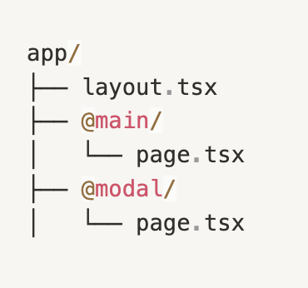
구현방법
디렉토리명을 @을 붙여 생성한다
이것을 Slot 이라고 부른다

Slide 7
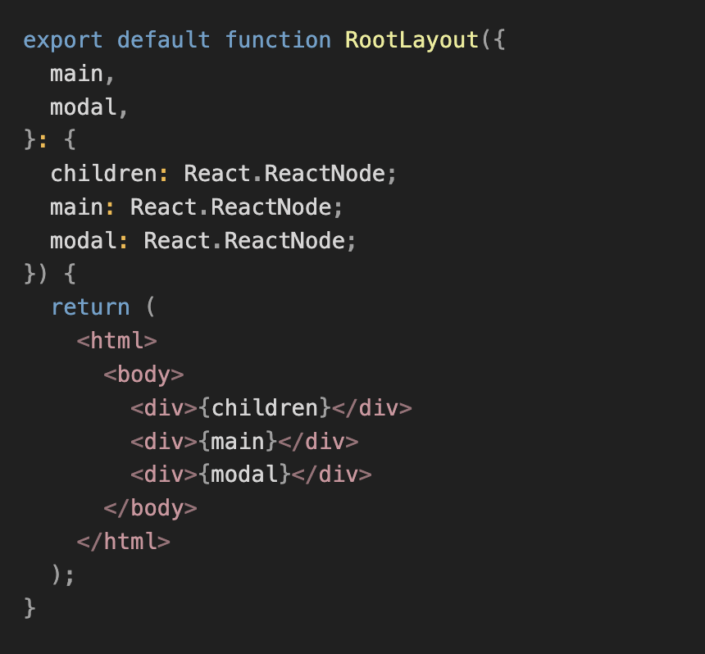
구현방법
디렉토리명을 @을 붙여 생성한다
이것을 Slot 이라고 부른다

Slide 8
구현방법
디렉토리명을 @을 붙여 생성한다
이것을 Slot 이라고 부른다

